Slide 1

基于图像的驾驶员生理状态监测
叶东諴 王子阳 李青弈

Slide 2

01
主要目标&创新简述
实现目标&项目的与众不同之处
02
设计思路
用户分析&计划方案
03
技术方案
目 录
CONTENTS
具体的技术实现方法
04
已完成工作内容
已实现的目标
04
后续工作内容
即将完成的工作

Slide 3
01
主要目标&创新点
实现目标&项目的与众不同之处

Slide 4
主要目标
实现系统的智能自动开启和关闭
根据车厢内环境（包括但不限于光照、抖动），对驾驶员图像进行预处理，确保图像清晰可用
实时监测驾驶员的疲劳、愤怒状态，进行提醒
综合驾驶员一段时间内的情况，给出评估结果
尽量提高系统监测和评估的准确性

Slide 5
创新点

Slide 6
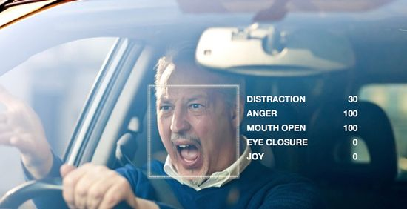
对路怒的监测和平复
根据背景调研，路怒是车祸的一大诱因。但是在目前的研究中，对路怒的处理基本是通过教育预防和法律约束，对路怒的平复上进行的研究很少。
我们的系统会监测驾驶员的情绪，发现路怒情况时，通过语音方式平复驾驶员的心情。

Slide 7
智能启动和关闭
人性化语音提醒
监测车辆行驶状态，在车辆行驶时自动开启本系统。这样既可免去驾驶员操作负担，又可确保行车过程中系统处于工作状态。
另一方面，本项目依赖驾驶员的面部图像，如果识别不到驾驶员面部，本系统会自动关闭并进行提醒。
针对驾驶员驾驶时手、眼繁忙的状况，我们选择使用声音来提醒驾驶员。
对于不同的评估结果，系统有不同的提醒策略。

Slide 8
02
设计思路
用户分析&计划方案

Slide 9
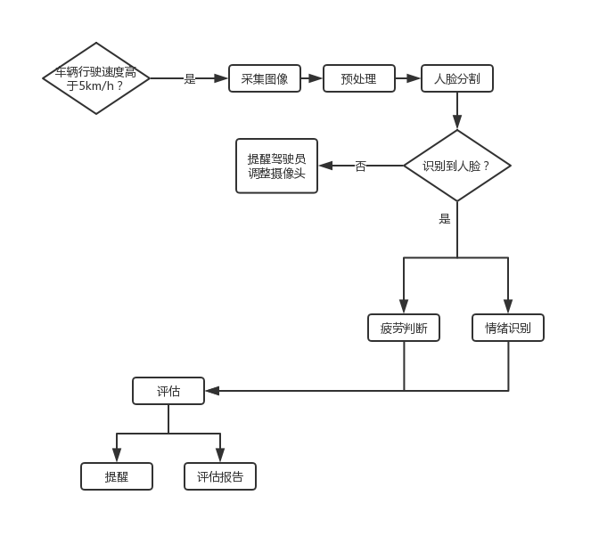
系统运行流程图

Slide 10
计划方案
通过车载信息系统，获取车辆行驶速度，根据车速判断车辆是否在行驶中。若是则系统工作；否则停止工作。
通过预设的60fps摄像头采集驾驶员图像。
对采集到的图像进行预处理：筛选、去模糊、调整对比度。
识别并分割图像中的驾驶员人脸部分。
用2个机器学习模型分析人脸图像，分别判断驾驶员的情绪和疲劳程度。每秒识别10帧左右，根据具体的性能调整。特别地，如果5s内识别不到人脸部分，则关闭评估与提醒系统，并通过系统界面提示驾驶员。
根据流程5的结果，对驾驶员分别进行即时的路怒判断和5分钟内的驾驶状态评估。
根据流程6的结果，对驾驶员进行提醒（路怒平复和危险驾驶状态提醒），或者不提醒。

Slide 11
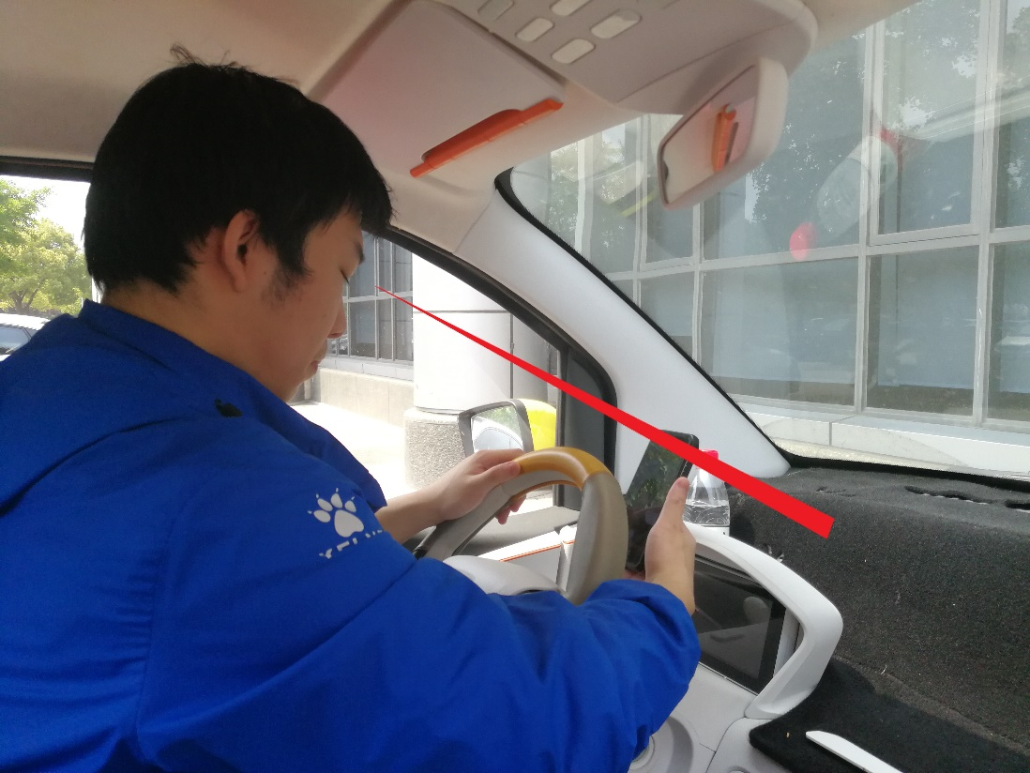
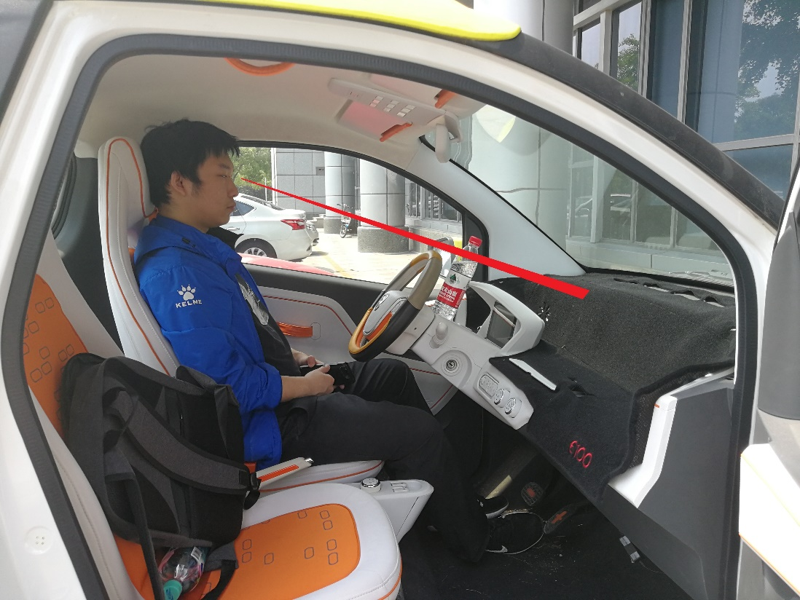
摄像头摆放位置
如图是我们的测试驾驶员摆放摄像头的位置。在后续工作中，我们会添加交互界面，在摄像头位置、角度不合适时，提醒并引导驾驶员进行调整。

Slide 12
路怒监测和提醒策略
在1秒里，机器学习模型识别驾驶员面部图像的若干帧的结果中包含愤怒，认为这1秒驾驶员可能处于路怒状态。如果在10秒内，驾驶员可能处于路怒状态的时间达到2秒，认为驾驶员处于路怒状态，系统将进行提醒。
系统会播放笑话来引导驾驶员平复心情，两则笑话之间间隔3s，每次都完整播放。直到驾驶员脱离路怒状态。

Slide 13
状态评估和提醒策略
检测系统综合最近 5分钟内对驾驶员图像的分析结果，进行驾驶员状态评估，实时更新评估结果。评估结果分为：
1. 正常
2. 有一定风险
3. 非常危险
评估结果为“正常”，系统不提醒；评估结果为“有一定风险”，系统每隔 5分钟，语音提示“请小心驾驶”；评估结果为“非常危险”，系统发出警报声，每隔 10 秒语音提醒“您正在危险驾驶，建议休息“，驾驶员可通过交互界面取消该提醒、播放振奋精神的音乐。

Slide 14
03
技术方案
具体的技术实现方法

Slide 15
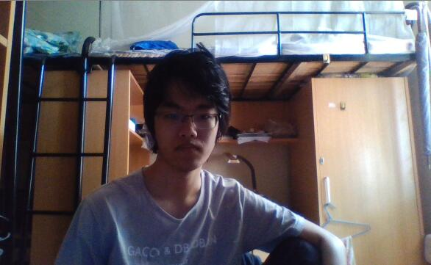
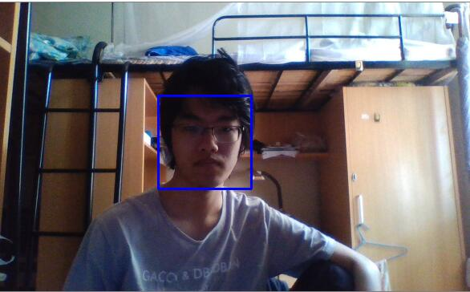
驾驶员图像的灰度直方图均衡化预处理
原有代码在对弱光条件下的图像进行识别时效果较差，经研究RGB、灰度、亮度、对比度等关系后，使用了对灰度图进行直方图均衡化的方式进行预处理，提高了图像中人脸部分的对比度。
经测试，经此方法预处理后，系统对暗光条件下的图像识别能力有很大提高。
注：因无拍摄弱光条件下真实驾驶场景的条件，故使用在宿舍实时录像作为测试数据。
无均衡化处理： 均衡化处理后：

Slide 16
通过车速判断车辆的行驶状态
我们有以下2种方案：
通过GPS信号计算车速：该方法有一定误差和局限性。在隧道等信号不佳的地方无法使用本方法。
通过车载信息系统直接获取车速：该方法可以准确获取车速，代价小。
最终采用的方案是通过车载信息系统直接获取车速。由于项目目前还是在模拟驾驶环境下测试，车速信息暂时使用模拟生成的数据。

Slide 17
驾驶员图像中人脸的定位与分割
我们有以下2种方案：
基于肤色的分割方式：尝试了RGB、YUV、Otsu分割，其中YUV方便调试且性能较好。但是在测试过程中发现，该方法存在较高局限性。当驾驶员周围（特别是汽车靠背）存在与肤色相近的物体时，存在误分割的情况。因此弃用该方法。
Python下的Opencv库：库中有现成的人脸划分函数可以使用。经过测试，精准度高，识别速度快。
最终采用的是Python下的Opencv库。

Slide 18
驾驶员疲劳状态判断
我们有以下2种方案：
用Tensorflow建立并训练机器学习模型。
分割人眼图像，用PERCLOS判断：PERCLOS(Percentage of Eyelid Closure) 是驾驶员疲劳状态检测系统研究领域公认的疲劳状态评判标准。PERCLOS 值为某一段时间里眼睛闭合时间所占的百分比。
最终采用的是用Tensorflow建立并训练机器学习模型。PERCLOS方案对于时间有严格要求，而我们的脸部、眼部分割方法性能只能达到25帧/秒，无法满足要求。

Slide 19
驾驶员情绪识别
用Tensorflow建立机器学习驾驶员人脸情绪识别模型，训练后进行测试。

Slide 20
04
已完成工作内容
已实现的目标

Slide 21
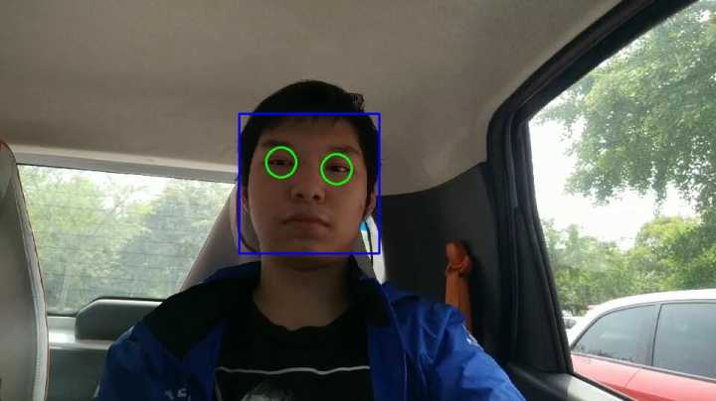
使用Python下的Opencv库识别人脸
在车辆驾驶座拍摄驾驶员图像，并进行人脸识别。蓝色框为人脸部分。
演示视频：人脸识别.mp4

Slide 22
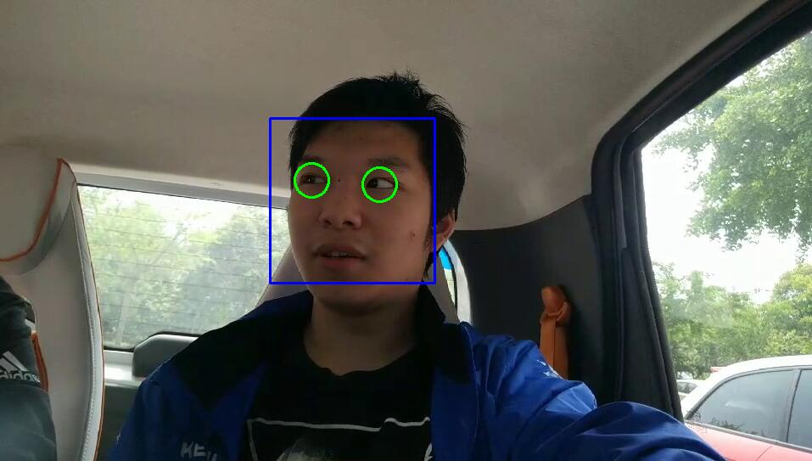
使用Python下的Opencv库识别人脸
在车辆驾驶座拍摄驾驶员图像，并进行人脸识别。蓝色框为人脸部分。
演示视频：人脸识别.mp4

Slide 23
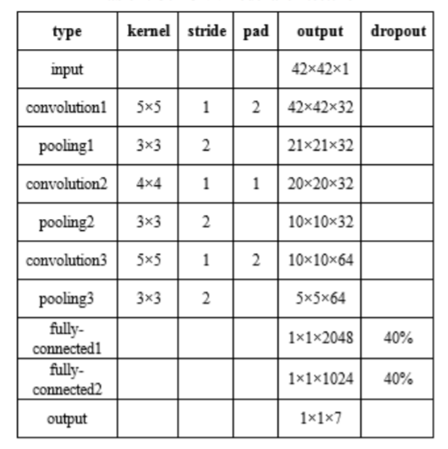
使用Tensorflow识别人脸情绪
模型架构如下：
数据集使用kaggle上的FER2013，包括35887张48*48灰度图的像素值以及表情标签，表情标签有7种，分别是：Angry，Disgust，Fear，Happy，Sad，Surprise，Neutral。我们重点关注生气。数据集被分为3部分，30000张用于训练，500张用于验证，剩下的用于测试。通过对训练部分图像进行随机裁切，把数据集拓展为120000张图像。
训练后的模型数据大小为8.60MB。模型在测试集上的预测准确率为0.679，远低于要求。在及时性方面，模型对1帧人脸图像进行预测耗时约0.1s。

Slide 24
使用Tensorflow识别人脸情绪
以下是模型的运行环境：
CPU: Intel(R) Core(TM) i7-7700HQ CPU @ 2.80GHz
Memory: 16 GB @ 1200 MHz
- 8192 MB, DDR4-2400, SK Hynix HMA81GS6AFR8N-UH
- 8192 MB, DDR4-2400, SK Hynix HMA81GS6AFR8N-UH
Graphics: NVIDIA GeForce GTX 1060, 6144 MB
Graphics: Intel(R) HD Graphics 630, 1024 MB
所用模型参考论文《A Real-time Facial Expression Recognizer using Deep Neural Network》(Jinwoo Jeon, Jun-Cheol Park, YoungJoo Jo, ChangMo Nam, Kyung-Hoon Bae, Youngkyoo Hwang, and Dae-Shik Kim. 2016. A Real-time Facial Expression Recognizer using Deep Neural Network. In Proceedings of the 10th International Conference on Ubiquitous Information Management and Communication (IMCOM '16). ACM, New York, NY, USA, , Article 94 , 4 pages. DOI: http://dx.doi.org/10.1145/2857546.2857642)

Slide 25
使用Tensorflow识别人脸情绪
在车上拍摄驾驶员愤怒时的视频，用机器学习模型进行测试。测试时调整参数大小，最把时间窗口定为10秒，愤怒的标准时间定为2秒。
演示视频：怒路判断.mp4

Slide 26
05
后续工作内容
即将完成的工作

Slide 27
主要目标
提高机器学习模型识别情绪的准确率
搭建、训练、测试用于疲劳判断的机器学习模型
尽可能提高系统监测和评估的准确性
在驾驶环境下进行一定量的测试，完成图像预处理的工作
监测并处理驾驶员面部被遮挡的情况
制作交互界面，增加个性化设置

Slide 28
分工安排
叶东諴： | 搭建框架，建立 tensorflow 模型，参与驾驶员状态评估功能和系统提醒功能制作。
李青弈： | 拍摄实验图像，撰写课题报告。对系统进行测试。
王子阳： | 完成面部识别和面部、眼部追踪功能，完成驾驶员疲劳判断功能。
分工实际完成
叶东諴： | 建立 tensorflow 模型，完善驾驶员状态评估标准。
李青弈： | 撰写中期课题报告与PPT，拍摄真实车辆上的驾驶员视频。
王子阳： | 完成面部识别功能，完成部分图像预处理的工作。

Slide 29
Reference
[1]KHUNPISUTH O，CHOTCHINASRI T，KOSCHAKOSAIV，et al. Driver drowsiness detection usingeye-closeness detection[C]// International Conference on Signal-Image Technology &Internet-BasedSystems. IEEE，November 26-29，2017，Las Palmas de Gran Canaria，Spain，2017：661-668.
[2] Based on Facial Geometric Features and Hand Motion Characteristics Driver Fatigue DetectionLIU Mingzhou JIANG Qiannan HU Jing (School of Mechanical and Automotive Engineering, HefeiUniversity of Technology, Hefei 230009)
[3] Design of night driver fatigue detection system based on infrared image Huang Sheng, Xu Chaoran（The Automotive College Of Chang’an University, Shaanxi Xi’an 710000）
[4] Based on Facial Geometric Features and Hand Motion Characteristics Driver Fatigue DetectionLIU Mingzhou JIANG Qiannan HU Jing (School of Mechanical and Automotive Engineering, HefeiUniversity of Technology, Hefei 230009)
[5] 基于图像分析的疲劳驾驶专利技术综述吕雪霜 DOI：10.3969/j.issn.1001- 8972.2018.17.002
[6] 江苏“路怒”族引发车祸占总量 9.6% 金陵晚报讯（记者 李有明 通讯员 苏交轩）

